Slide 1
IDOL+ Modernizace odbavovacích systémů v Libereckém kraji Tisková konference
1. 6. 2023
Ing. Otto Pospíšil, Ph.D.

Slide 2
Program tiskové konference
Úvodní slovo (hejtman Martin Půta, náměstek resortu dopravy Jan Sviták)
O projektu (cíle, náklady)
Co změna přinese cestujícím (e-shop, mobilní aplikace, platby bankovní kartou, přestupní jízdenky)
Upgrade systému OPUSCARD
Harmonogram
Kde se cestující o změnách dozví?
Prostor pro dotazy
Možnost navštívit Zákaznické centrum, případně Centrální dispečink
2

Slide 3
O projektu. Cíle
Cíle projektu Modernizace odbavovacích systémů
Modernizace odbavovacích zařízení
Nové možnosti pořízení jízdních dokladů: bankovní karty, mobilní telefon aj.
Mobilní aplikace pro celý systém IDOL
E-shop
Pro dosažení cílů Liberecký kraj „pořídil“ řešení a know-how (Multikanálový odbavovací systém, dále jen „MOS“).
Systém ale bylo nutné upravit pro podmínky IDS IDOL (zónově-relační, řešení přesahů s jinými IDS) a bylo nutné zajistit upgrade odbavovacích zařízení.
3

Slide 4
O projektu. Náklady
Implementační náklady MOS | OICT
Dodání systému | 4 mil. Kč, resp. 66.666 Kč/měs. po dobu 5 let
Provozní náklady, tzv. „jádrové služby“ | OICT
podíl 9,5 % v rámci systému = cca 225 tis. Kč/měs. (probíhá roční vyúčtování)
Rozvojové náklady (v rámci tzv. „fakultativních služeb“) | OICT
cca do 1 mil. Kč – dosud nebylo vyúčtováno
Přepážka OPUSCARD | XT Card
cca 2 mil. Kč
Náklady na úpravy odbavovacích zařízení (jednorázové): cca 6 mil. Kč (dosud nebylo vyúčtováno)
4

Slide 5
Co změna přinese cestujícím? (1/2)
Jednotlivé jízdenky
Bezhotovostní platba (v rámci regionální dopravy cca o 20 % levnější)
mobilní aplikace Idolka
čipová karta/elektronická peněženka Opuscard => Opuscard+
platba bankovní kartou
Nebo platba v hotovosti.
Jednotlivé jízdenky IDOL budou vždy přestupní (s QR kódem).
Jednotlivé jízdenky nebude možné zakoupit v e-shopu. Jízdenky v předstihu, a to i „do zásobníku“ lze pořídit v mobilní aplikaci.
5

Slide 6
Co změna přinese cestujícím? (2/2)
Časové a síťové jízdenky
Možnosti (s využitím tzv. identifikátoru)
mobilní aplikace Idolka
čipová karta Opuscard+
bankovní karta
In-karta ČD nebo (karta) Lítačka
Kde koupím?
E-shop
mobilní aplikace
kontaktní místo OPUSCARD
Naopak nebude možné zakoupit časový/síťový kupón u řidiče (nebo u průvodčího)
6

Slide 7
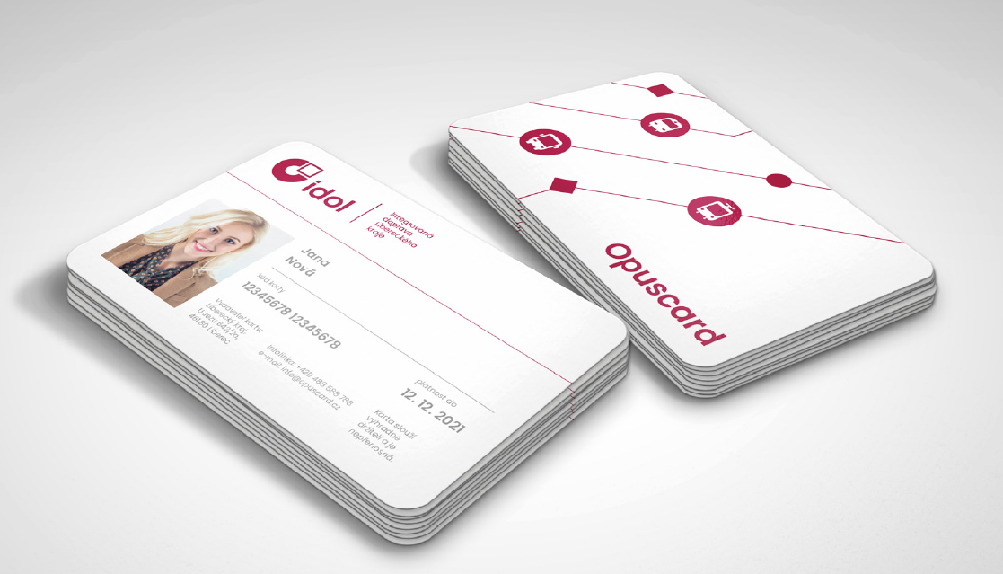
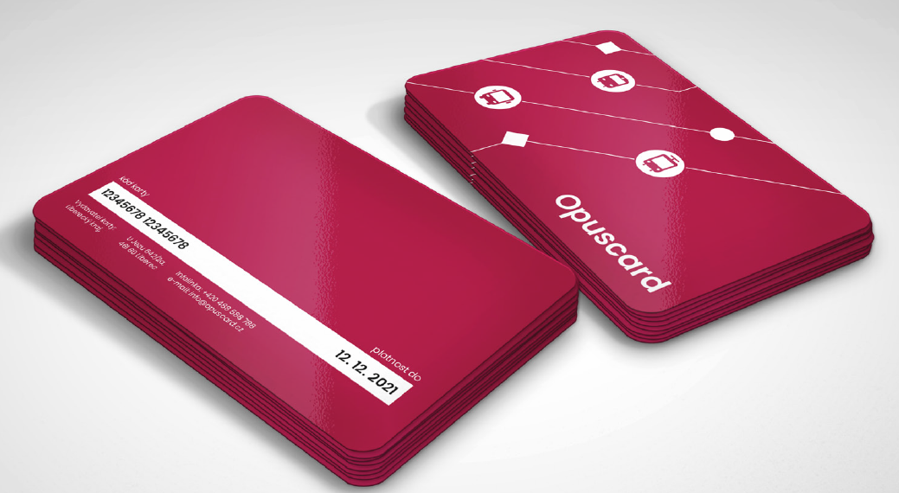
Upgrade systému OPUSCARD
Pro získání slev či možnost pořídit kupón nebude Opuscard nezbytně potřeba.
POZOR! Na stávající Opuscard nebude možné od 1. září koupit časový, ani síťový kupón !!
POZOR! Od srpna z důvodu přechodu na nový systém nebude možné zažádat o „starý typ“ karty Opuscard!!
Nová karta Opuscard+ bude vydávána již od června. Cestující, kteří zažádají přes e-shop pořídí kartu se slevou (za cenu 50 Kč) a navíc jim přijde poštou až domů.
7

Slide 8
Harmonogram
červen spuštění e-shop – registrace účtu uživatele
výdej čipových karet Opuscard+
předprodej 7- a 30-denních kupónů v mobilní aplikaci Idolka s platností od 1. 7. 2023
červenec v mobilní aplikaci Idolka možnost zakoupit 7- a 30-denní časové a síťové kupóny
předprodej kupónu s platností od 1. září v e-shopu i v Idolce
srpen ukončení výdeje starého typu karty Opuscard
do 31. 8. možnost zakoupit časový kupón na starý typ karty, a to s předstihem až dvou měsíců (tj. s platností od 31. 10.)
září plnohodnotné spuštění všech funkcionalit
=> e-shop, Idolka prodává vše, přestupní jízdenky
8

Slide 9
Harmonogram z pohledu cestujícího s kupónem
„V červnu se dozvím o změnách a pokud si kupuji kupón, rozhodnu se, jaký budu potřebovat identifikátor.“
„Chci kupón již na léto, v předstihu od června si ho pořídím v Idolce.“ (nebo jako dosud na starou kartu)
„Chci kupón od září, v předstihu od července si ho pořídím v Idolce, nebo na e-shopu a jako identifikátor použiju bankovní kartu. (případně In-kartu či Lítačku)“
„Pokud se rozhodnu pro Opuscard+, zažádám si včas o novou. Využiju e-shop a provedu registraci. O kartu si zažádám v červnu, kupón pořídím s platností od 1. září až s dvouměsíčním předstihem.“
„Až do 31. srpna si mohu na stávající Opuscard koupit kupón, a to s platností až od 31.10. Mohu si koupit roční a na rozhodnutí, co dál, si nechám čas.“
„Nechal jsem vše na poslední chvíli? Stáhnu si aplikaci Idolka, nebo použiju bankovní kartu. Pokud chci Opuscard, upřednostním e-shop, protože nechci stát v dlouhé frontě.“
„Pokud jezdím na elektronickou peněženku, mohu jí využít až do expirace mé stávající karty.“
9

Slide 10
Kde se cestující dozví o změnách?
Web www.iidol.cz/idolplus
Sociální sítě
Ve vozidlech: informační letáky, hlášení, LCD panely
Přímé oslovení uživatelů Opuscard (email, SMS) a dále škol, obcí a vybraných zaměstnavatelů, s nimiž LK spolupracuje.
Bannerová reklama ve vyhledávačích (PPC reklama)
A věříme, že díky Vám i ve sdělovacích prostředcích. ☺
10

Slide 11
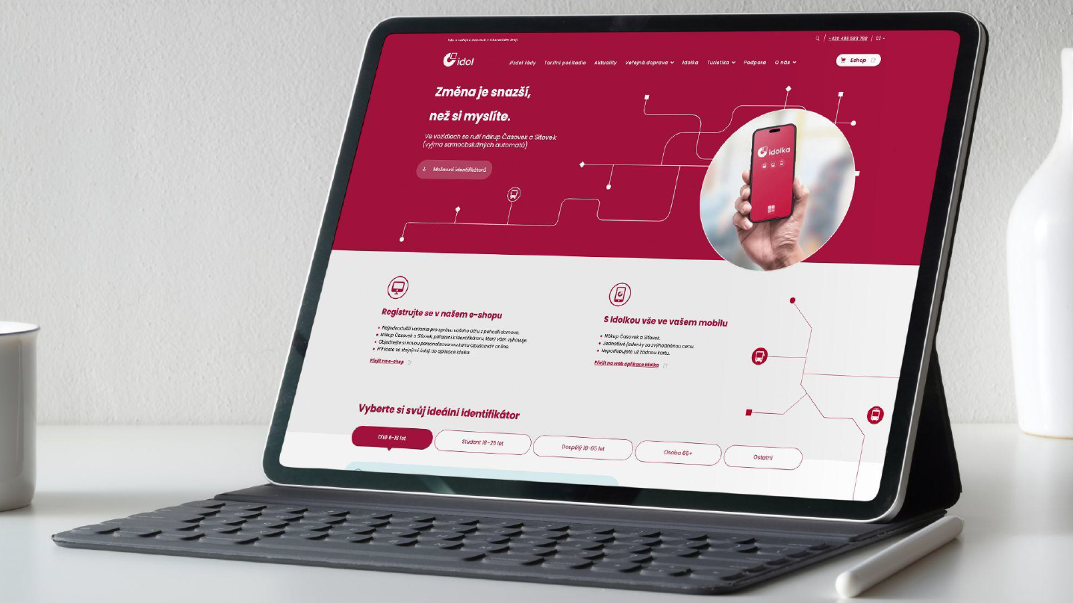
11

Slide 12
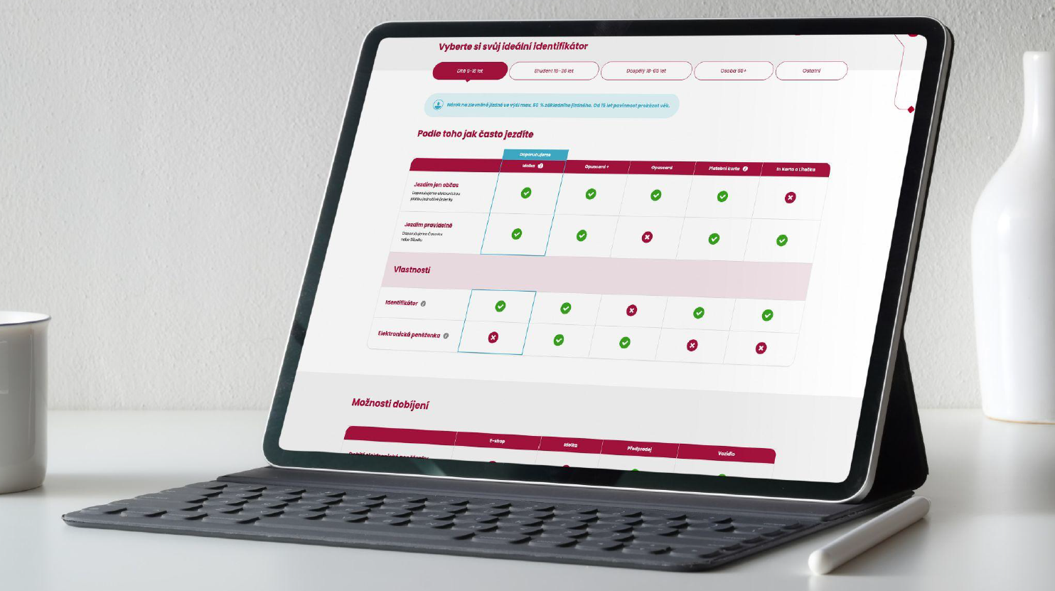
12

Slide 13
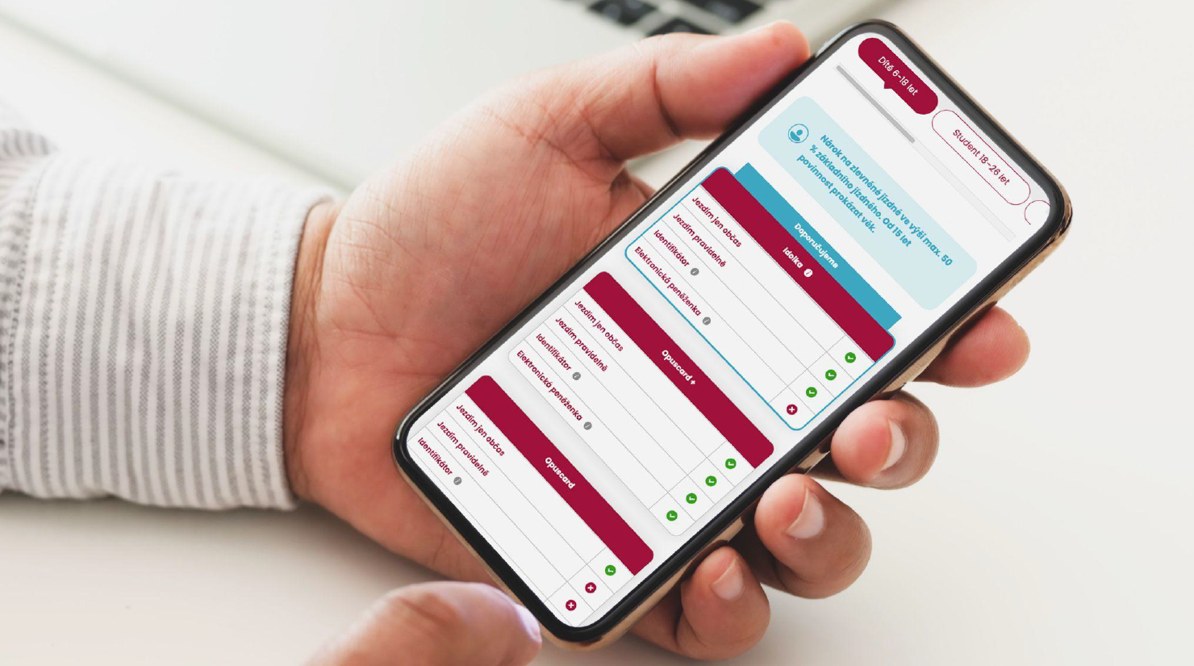
13

Slide 14
Děkuji za pozornost Prostor pro dotazy

